Slide 1
Windows 64bit 系统下 Android Studio 的安装与使用过程的问题和解决方案
代立云
dailiyun@swu.edu.cn

Slide 2
目录
下载
安装
运行
卸载

Slide 3
目录
下载
安装
运行
卸载

Slide 4
安装 Android studio 2.3
下载
下载地址 https://dl.google.com/dl/android/studio/install/2.3.2.0/android-studio-bundle-162.3934792-windows.exe
下载过程大约30分钟

Slide 5
目录
下载
安装
运行
卸载

Slide 6
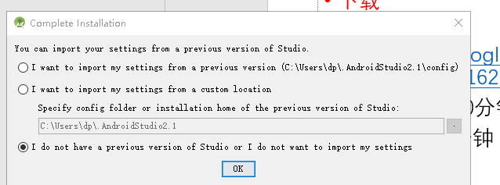
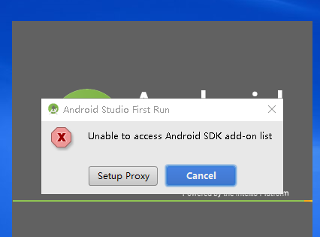
安装 大于30分钟
1）第一次运行 见到这个选最后一个选项(不导入以前的设置)
2)设置 SDK proxy,当遇到

Slide 7
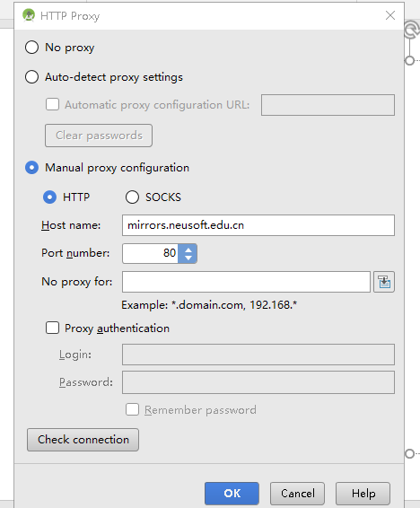
选择 Setup Proxy
并选择Manual proxy configuration
在Host name 中填 mirrors.neusoft.edu.cn

Slide 8
目录
下载
安装
运行
卸载

Slide 9
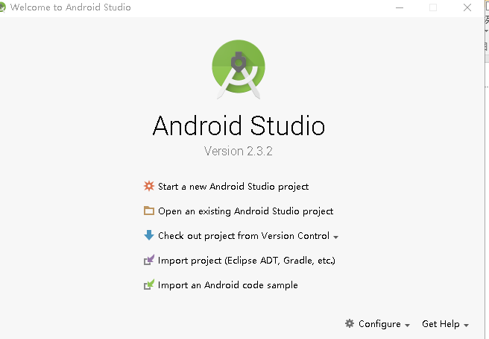
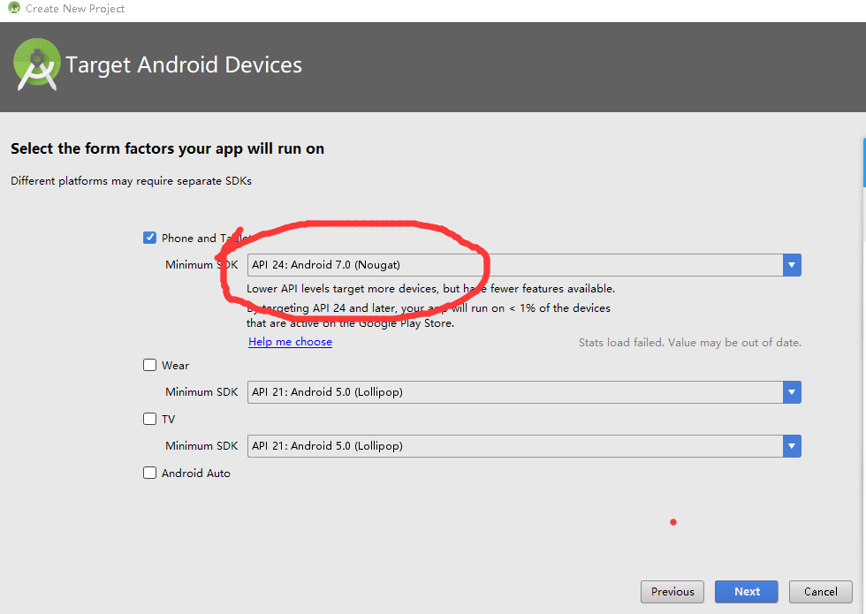
新建第一项目
选择 Start a new Android Studio project. SDK 选 API24

Slide 10
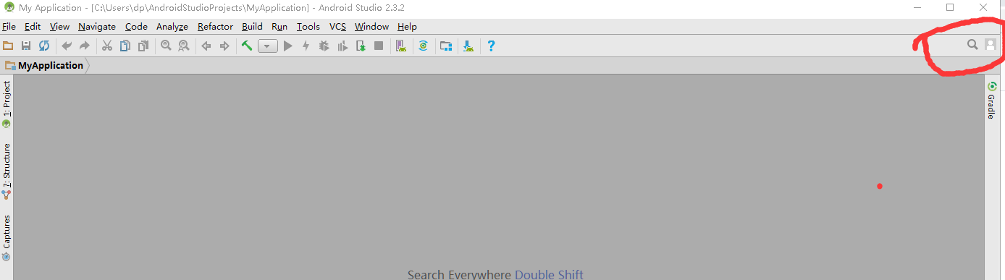
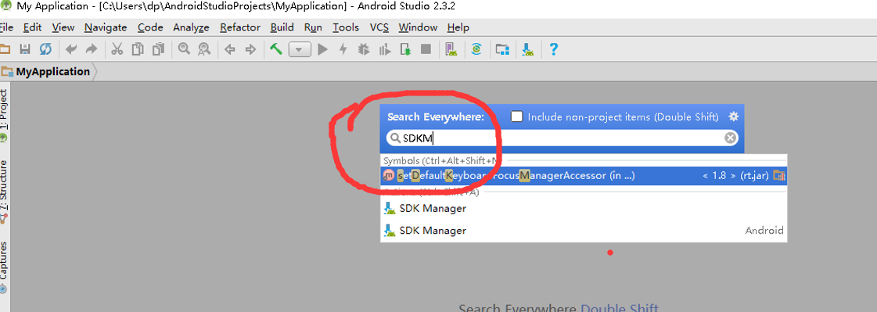
取消SDK proxy
选择搜索
搜索SDKM

Slide 11
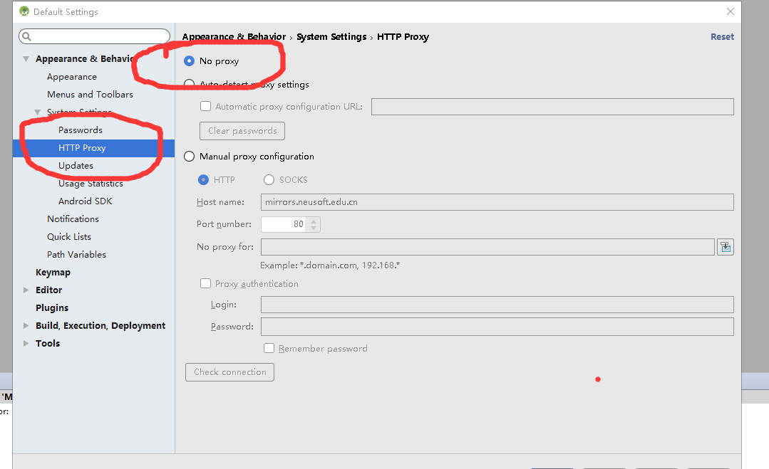
取消Proxy

Slide 12
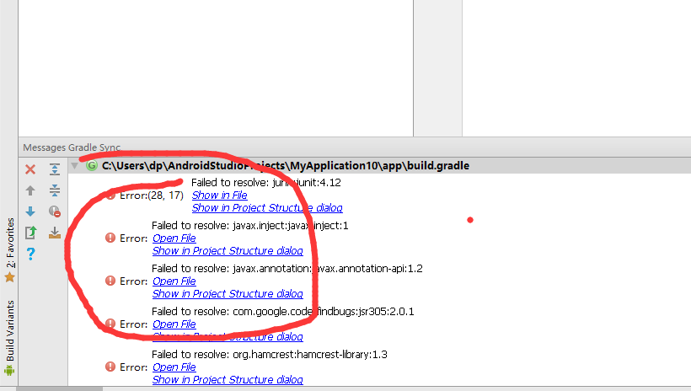
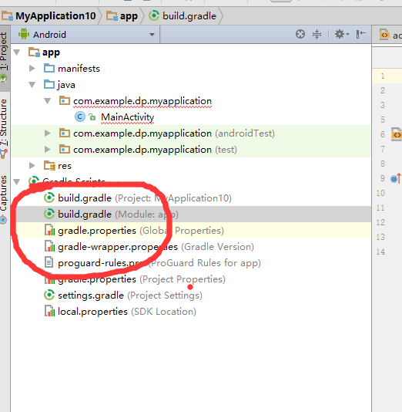
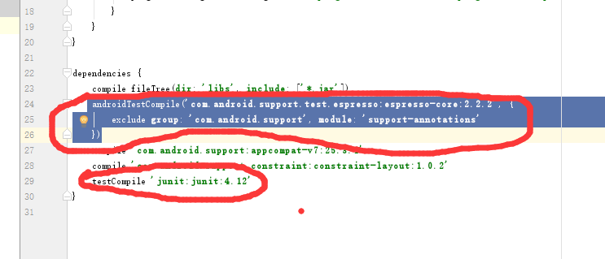
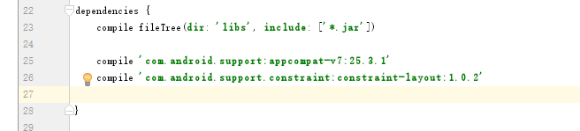
Solve Failed to resolve junit:junit4.12
2.删掉多余配置文件
解决方法
1.打开配置文件
3.最后的配置文件为：

Slide 13
目录
下载
安装
运行
卸载

Slide 14
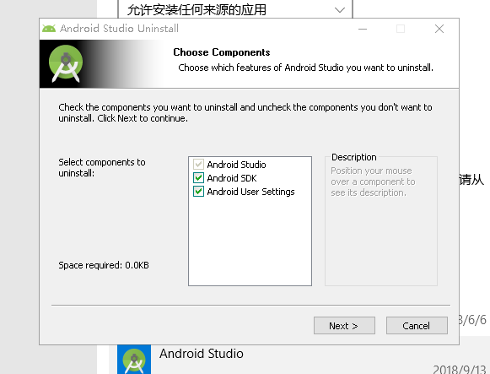
卸载注意事项
选择 Android User Settings

